Slide 1
Управление образования администрации
Володарского муниципального района Нижегородской области
Организация работы по обеспечению защиты прав и интересов детей
Нестерова Т.А.
заведующий сектором опеки и попечительства
в отношении несовершеннолетних граждан

Slide 2
Каждый ребенок имеет право
На защиту
На образование
На семью
На имя и гражданство
На медицину
На имущество
На отдых и досуг
«Ребенок, ввиду его физической и умственной незрелости, нуждается в специальной охране и заботе, включая надлежащую правовую защиту»
Декларация прав ребенка

Slide 3
Защита прав ребенка
Семья
Сектор опеки и попечительства Управления образования администрации Володарского муниципального района
Основные задачи органа опеки и попечительства:
Обеспечение оптимальных условий для жизни и воспитания детей-сирот, детей, оставшихся без попечения родителей и несовершеннолетних, не имеющих нормальных условий для воспитания в семье
Защита личных и имущественных прав и законных интересов несовершеннолетних.

Slide 5
Динамика первичного устройства детей сирот и детей, оставшихся без попечения родителей

Slide 6
Динамика развития семейных форм устройства

Slide 7
Взаимодействие органов системы профилактики
Образовательные организации
ГБУЗ НО Володарская ЦРБ
КДН и ЗП
Орган опеки
УСЗН
ПДН ОМВД

Slide 8
Взаимодействие органов системы профилактики
Деятельность Социального патруля
Межведомственные рейды
Родительский патруль
Проведение рейдов, посещение семей
26рейдов- 104 семьи «группы риска»
327рейда- 62 семьи учащихся
Помощь семьям, профилактика
Материальная помощь -6 семей
натуральная помощь – 19 семей
Постановка на учет-8 семей
Снято с учета 12 семей

Slide 9
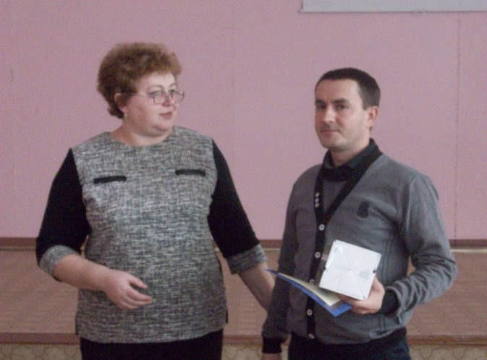
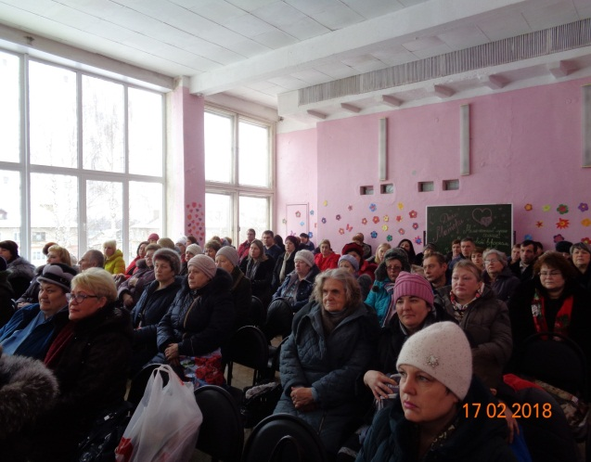
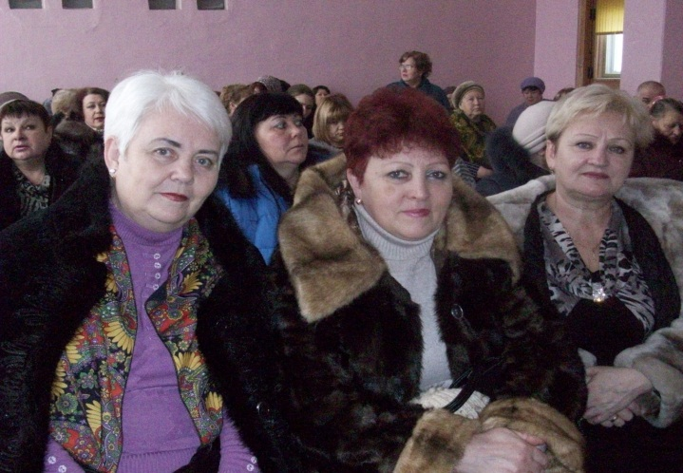
Районные мероприятия для замещающих семей
Собрание опекунов, попечителей, приемных родителей

Slide 10
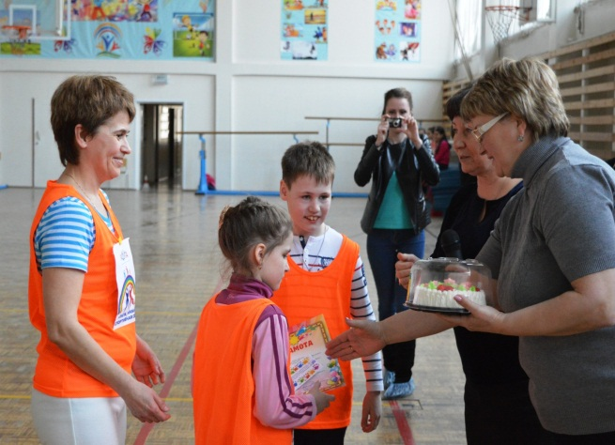
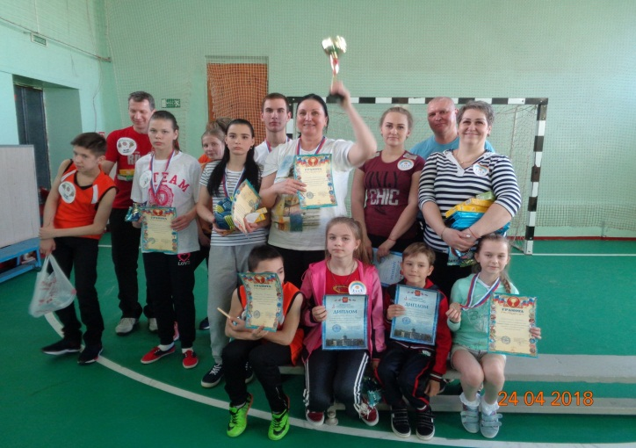
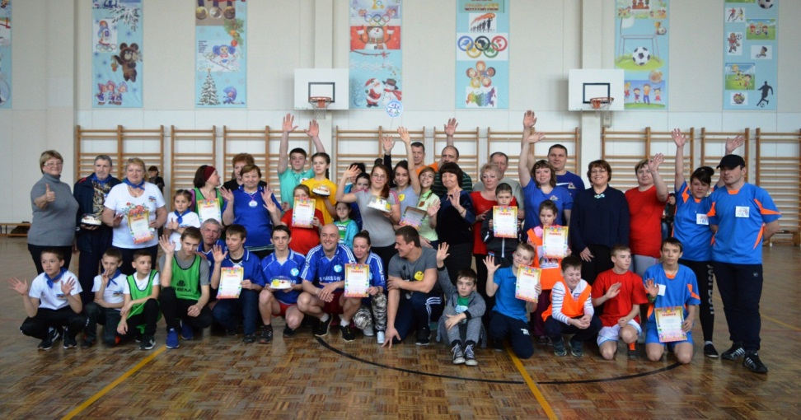
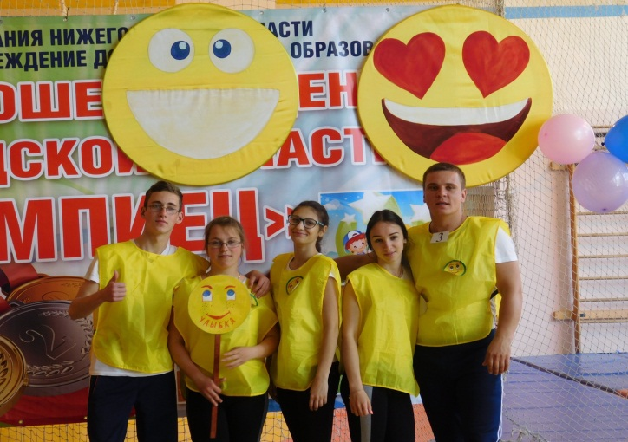
Районные мероприятия для замещающих семей

Slide 11
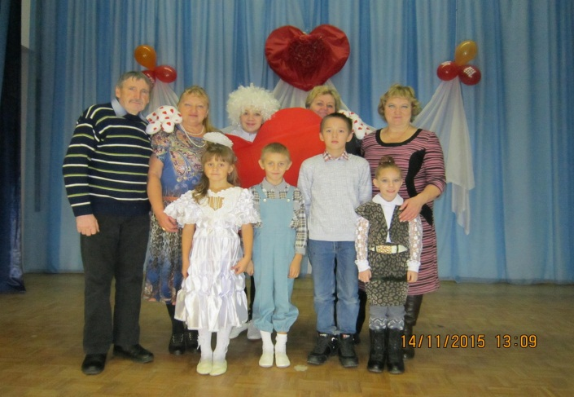
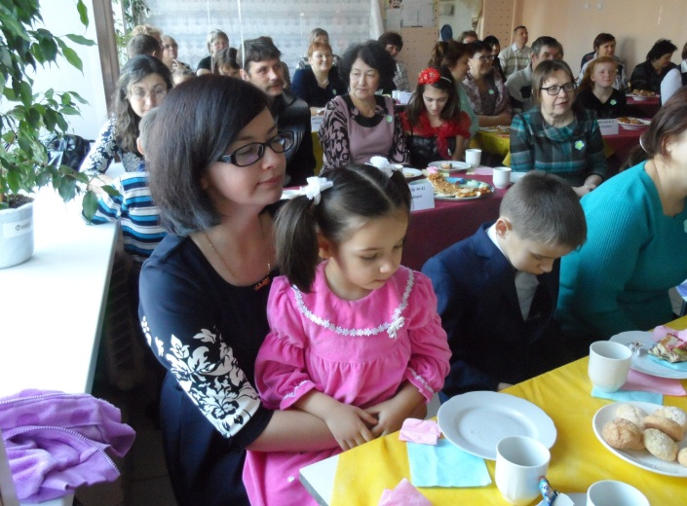
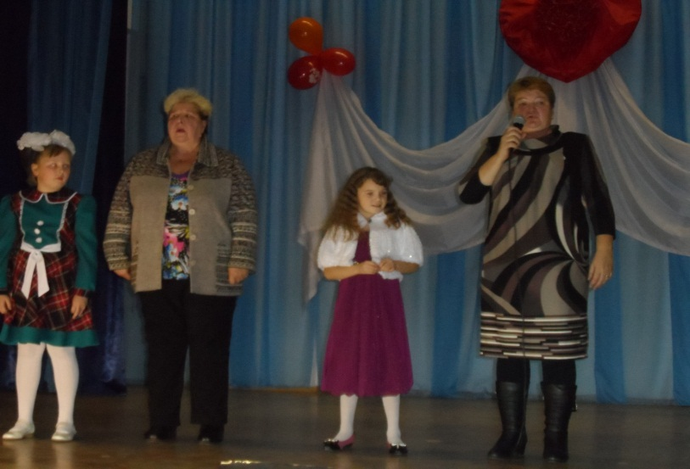
Районные мероприятия для замещающих семей

Slide 12
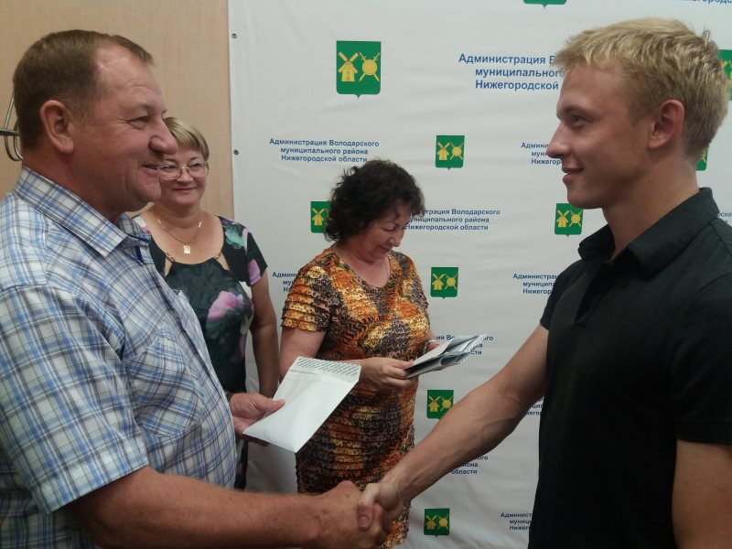
Защита жилищных прав детей - сирот
В 2017 году получили жилье 12 человек из числа детей-сирот и детей, оставшихся без попечения родителей, отремонтировано 7 жилых помещения.
На 01.08.2018 г. предоставлено 5 жилых помещений, три готовятся, ведется ремонт в 8 квартирах

Slide 13
Школа замещающих семей
Прошли обучение:
2015 г: 33 человека (на воспитание в семью приняли 14 детей)
2016 г: 32 человека (на воспитание в семью приняли 22 ребенка)
2017 г: 25 человека (на воспитание в семью приняли 18 детей)
01.08.2018 г: 9 человек (на воспитание в семью приняли 6 детей)
Сопровождение замещающих семей:
На конец 2017 г: 17 семей в них 26 детей
На 01.08.2018 г: 13 семей в них 23 ребенка

Slide 14
Защита прав и интересов детей в суде

